Slide 1

QUICKSORT
Arthur Romani
Estevão Florencio
Guilherme Araujo
Isabel Valentim
Renan Manera
Marcos Vinicius

Slide 2

DEFINIÇÃO
O Quicksort e um método que se utiliza a técnica dividir/divisão e conquista, selecionando um elemento e a lista em diferentes partes até que fiquem organizados.

Slide 3
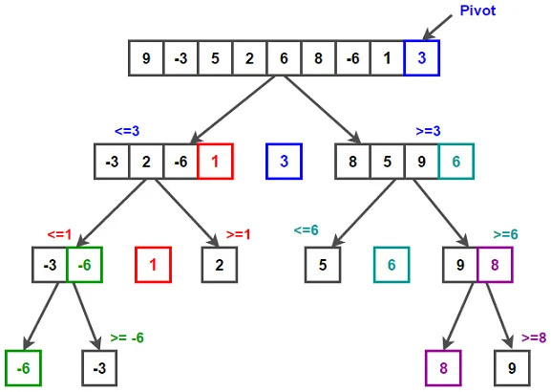
1 - ESCOLHER PIVÔ
Escolha um elemento da lista, denominado pivô

Slide 4
2 - PARTICIONAR
Rearranje a lista de forma que todos os elementos anteriores ao pivô sejam menores que ele, e todos os elementos posteriores ao pivô sejam maiores que ele.

Slide 5
3 - FUNÇÃO RECURSIVA
O Quicksort é então aplicado recursivamente, escolhendo outro pivô para as novas sub listas e reordenando até que contenha apenas um elemento.

Slide 6
3 - FUNÇÃO RECURSIVA

Slide 7
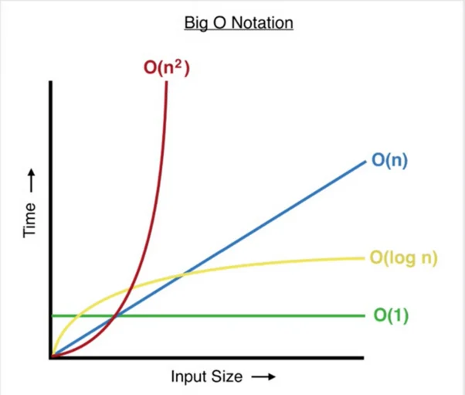

MELHOR CENÁRIO
Dividir o array em partes iguais pois a profundidade da árvore de recursão será mínima.

Slide 8

PIOR CENÁRIO
Quando o pivô escolhido é sempre o maior ou o menor elemento da lista.

Slide 9
VANTAGENS
Rápido: Muito eficiente em grandes conjuntos de dados.
Complexidade Média O(n log⁡ n): Melhor que muitos algoritmos com O(n²).
In-place: Usa pouca memória adicional.
Divisão Recursiva: Quebra em subproblemas menores.

Slide 10
DESVANTAGENS
Pior Caso O(n²): Se o pivô for mal escolhido.
Instável: Não preserva a ordem de elementos iguais.
Escolha do Pivô: Impacta o desempenho.
Recursivo: Pode consumir muita memória.

Slide 11
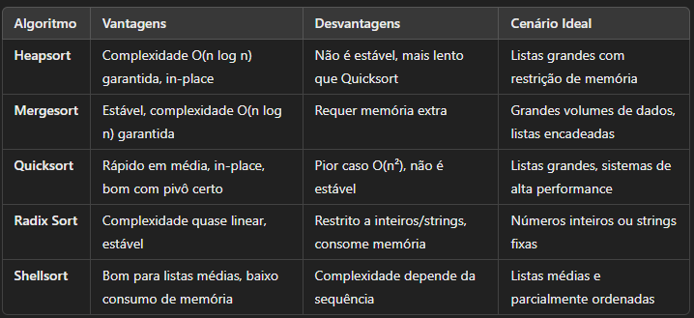
COMPARAÇÃO

Slide 12
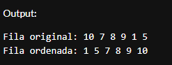
EXEMPLO EM CÓDIGO
HTTPS://ONECOMPILER.COM/C/42WKAB2VN
Aqui em nosso exemplo e usada a função particionar que escolhe o último elemento como pivô e organiza o array ao redor dele: elementos menores vão à esquerda e maiores à direita. A função quicksort aplica o Quicksort recursivamente às partes esquerda e direita do pivô. A função trocar realiza trocas entre dois elementos, e imprimirArray exibe o array. Ao final, o array está ordenado.

Slide 13

OBRIGADO!

